Slide 1



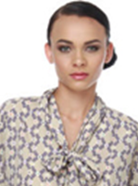
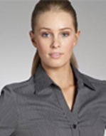
Построение конструкций
различных видов воротников
в среде САПР AutoCAD
Разработала
Пнева Анна Геннадьевна
преподаватель БПОУ ОО «Сибирский профессиональный колледж»

Slide 2

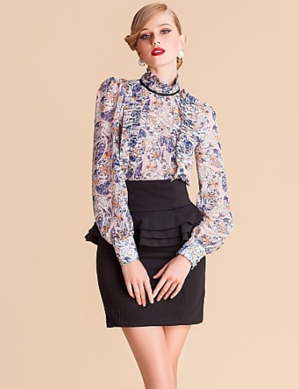
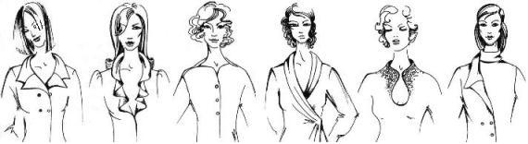
Воротники
Воротник является очень важной и выразительной деталью в оформлении одежды. Он не только придает изделию законченный вид, но и зрительно влияет на очертания лица и подбородка. форму и длину шеи. Воротник должен соответствовать требованиям моды. форме и пропорциям одежды.

Slide 3
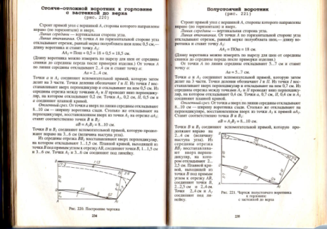
Воротники
По принципу построения чертежа воротники можно разделить на 3 основные группы:
стоячие, стоячие отложные;
отложные, для изделия с
открытыми бортами;
плосколежащие – подкройные;

Slide 4

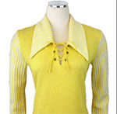
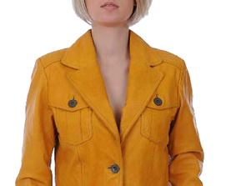
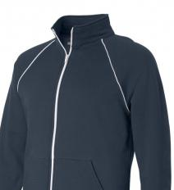

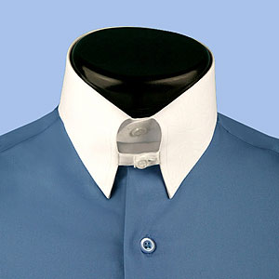
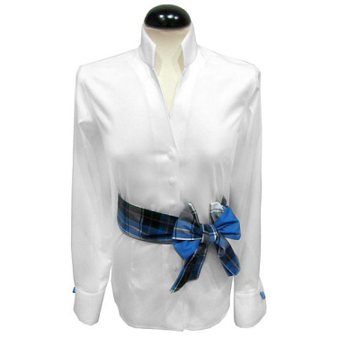
Стойка со скошенными концами
Итонский воротник
Воротник-стойка
Воротник
таб
Воротник-кадет
Воротник с лацканами
Воротник бабочка
Воротник

Slide 5
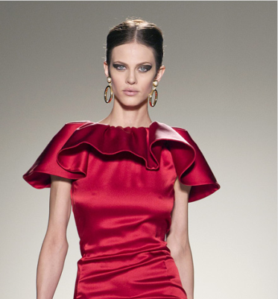
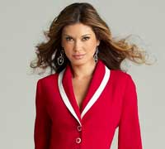





Воротник берта
Воротник-аскот
Воротник -мандарин
Пасторский воротник,
романский воротник
Косой воротник,
воротник акула,
визитка
Воротник -шалька
Перевёрнутый
воротник
Воротник

Slide 6
Воротник стоячий
ОВ = 15-100
ОА = Длина горловины – 0,05 ОВ
ВВ1 = 20….35
ВВ2 = 80…140
АА3 = ВВ2 + 10
А3А4 = 40…..50
1 ┴2 = 10..25
А6 ┴А7 = 10…25

Slide 7
Воротник для изделий
с комбинированной застежкой
ОВ = 20
ОА = Длина горловины – 0,05 ОВ
ВВ1 = 30…35
ВВ2 = 80…140
АА2 = 10
АА1 = 1/3 ОА
АА3 = ВВ2 + 10
А3 ┴А4 = 40…..50
А6 ┴А7 = 10…25

Slide 8
Воротник стоячий отложной
с высокой стойкой
ОВ = 15…50
ОА = Длина горловины – 0,05 ОВ
ВВ1 = 35…40
ВВ2 = 100….110
АА2 = 35…40
АА3 = ВВ2 + 10
А3А4 = 40…..50
А6А7 = 10…25
1 2 = 10..25

Slide 9
Воротник стоячий отложной
с отрезной стойкой
ОВ = 70…80
ОА = Длина горловины – 0,05 ОВ
ВВ1 = 40
ВВ2 = 60…80
АА2 = 40
АА3 = ВВ2 + 10
А3А4 = 40…..50
А6А7 = 10…25
в1 в2= 15

Slide 10
Воротник стоячий отложной
с отрезной стойкой
ОВ = 70…80
ОА = Длина горловины – 0,05 ОВ
ВВ1 = 40
ВВ2 = 60…80
АА2 = 40
АА3 = ВВ2 + 10
А3А4 = 40…..50
в1 в2= 15

Slide 11
Спасибо за внимание

